Slide 1
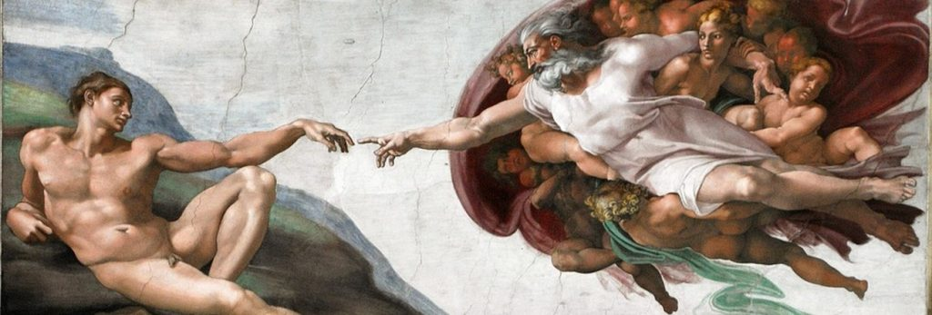
QUI DONC EST L’HOMME?

Slide 2
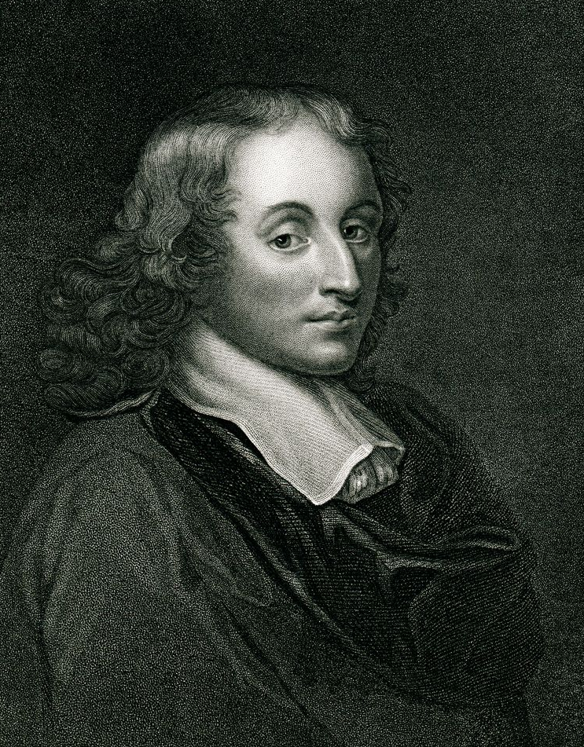
« Car enfin qu’est-ce que l’homme dans la nature ? Un néant à l’égard de l’infini, un tout à l’égard du néant, un milieu entre rien et tout. » (Pascal, Pensées, 230)

Slide 3
Ps 102, 17-18
L’homme ! Ses jours sont comme l’herbe ; comme la fleur des champs il fleurit : dès que souffle le vent il n’est plus, même la place où il était l’ignore.
Ps 138, 13-14
C’est toi qui as créé mes reins, qui m’a tissé dans le sein de ma mère. Je reconnais devant toi le prodige, l’être étonnant que je suis : étonnantes sont tes œuvres, toute mon âme le sait.

Slide 4
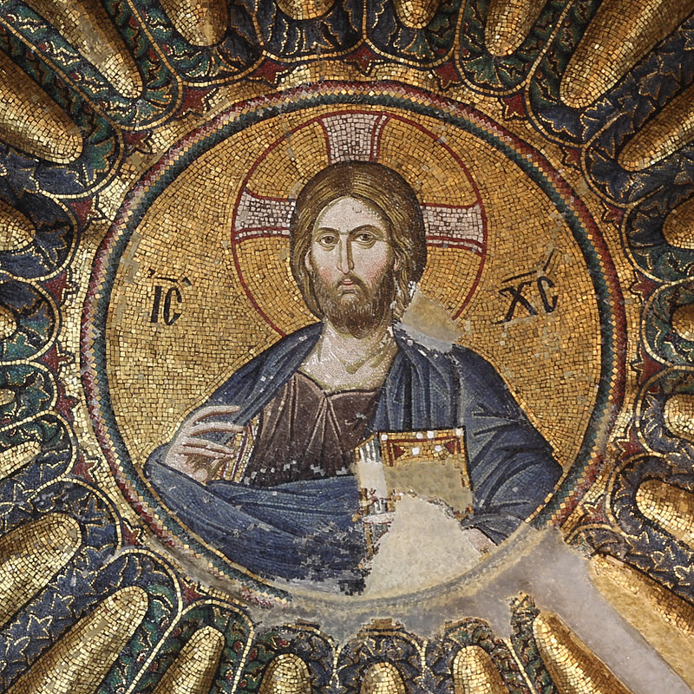
CH. 1 - QU’EST-CE QUE L’ANTHROPOLOGIE CHRETIENNE ?

Slide 5
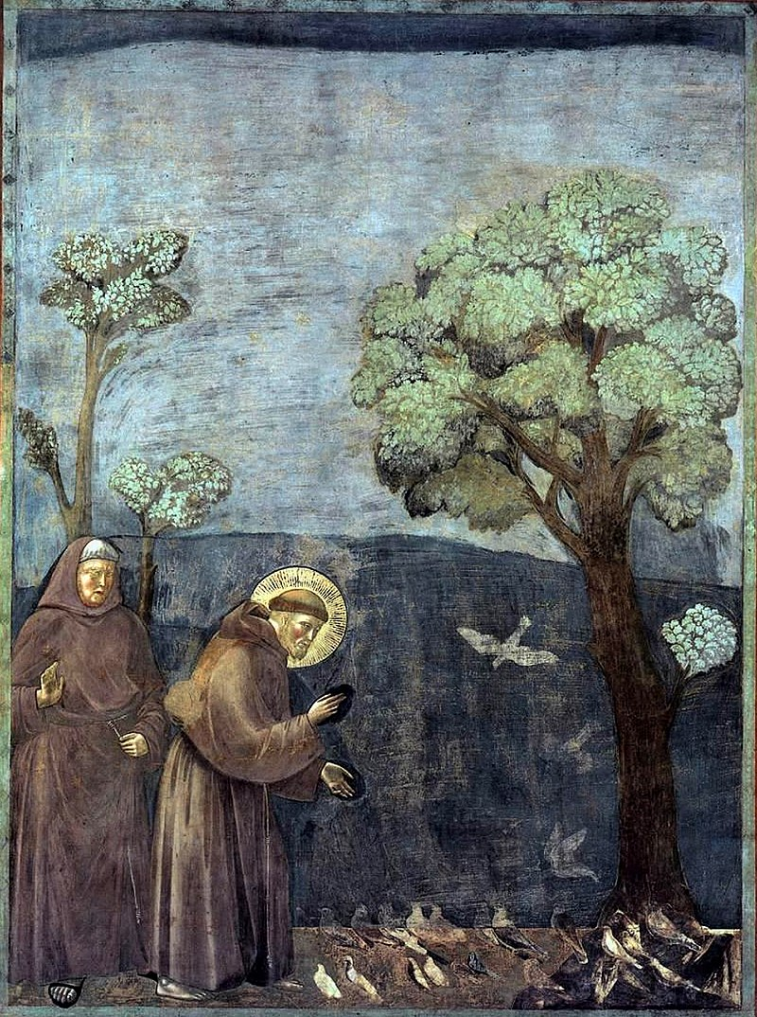
CH. 2 - LA CREATION

Slide 6
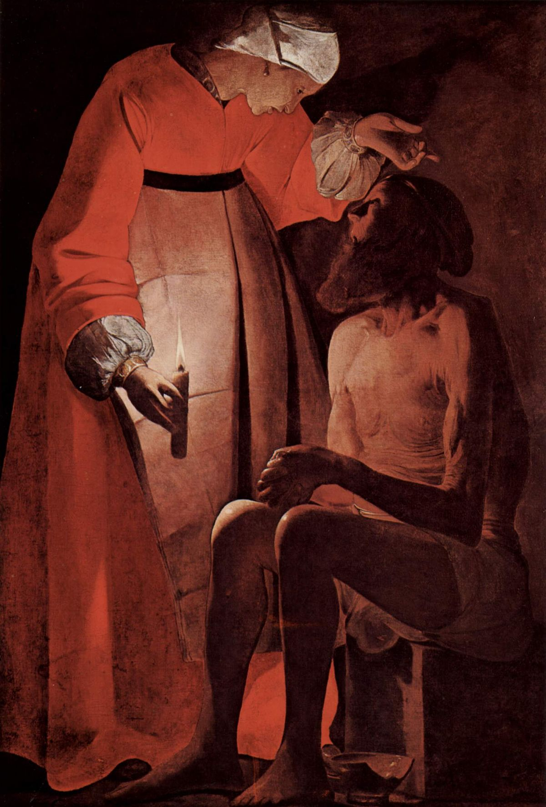
CH. 3 – LE MAL

Slide 7
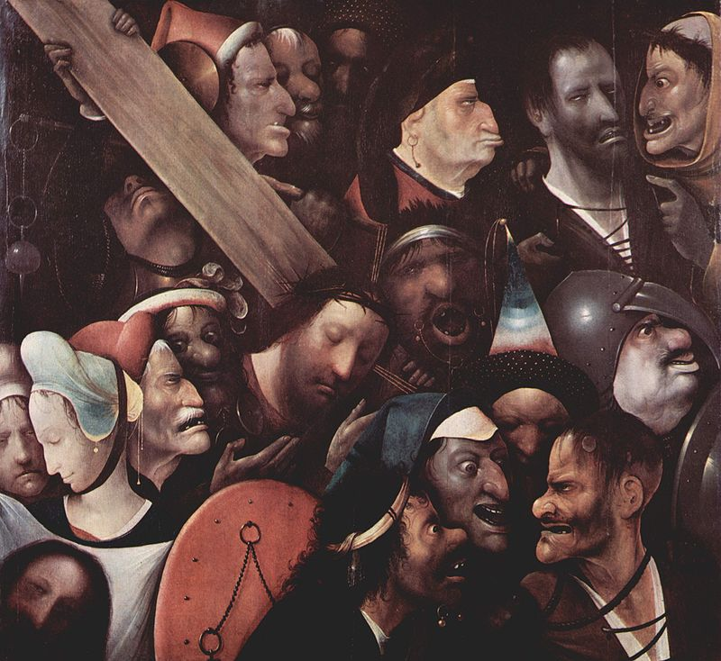
CH. 4 - LA MORT ET LE PECHE

Slide 8
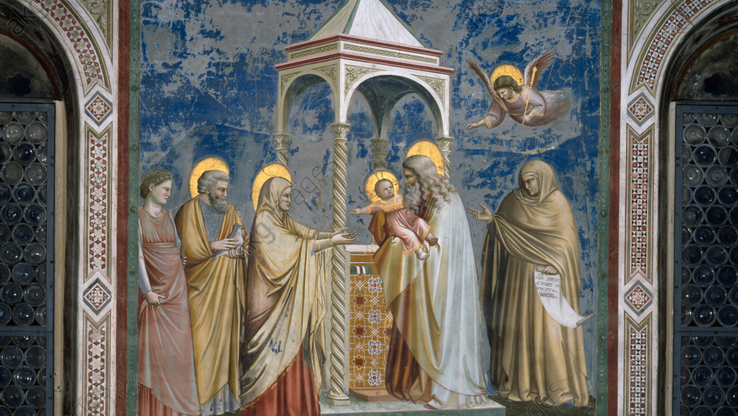
CH. 5 - LE SALUT

Slide 9
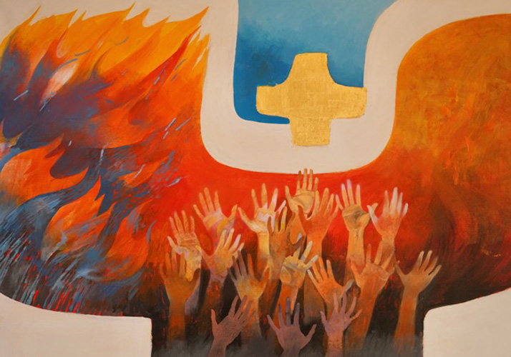
CH. 6 - L’ESPERANCE CHRETIENNE

Slide 10
PLAN GENERAL
CH. 1 - UNE ANTHROPOLOGIE CHRETIENNE ?
CH. 2 - LA CREATION
CH. 3 - LE MAL
CH. 4 - LA MORT ET LE PECHE
CH. 5 - LE SALUT
CH. 6 - L’ESPERANCE CHRETIENNE

Slide 11
LA SCIENCE DE L’HOMME
  1.1. Une invention récente
  1.2. Des problématiques nouvelles
LE REGARD PROPRE DE LA FOI
  2.1. La théologie est toujours anthropologie
  2.2. Un homme d’emblée saisi dans sa relation à Dieu
  2.3. Une portée universelle
LA SYNTHESE ANTHROPOLOGIQUE DE GAUDIUM ET SPES ?
  3.1. Vatican II et la constitution Gaudium et spes
  3.2. Mystère de l’homme
  3.3. Trois tableaux

Slide 12
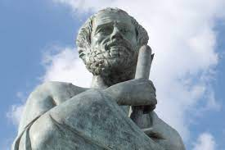
zôon politikon
zôon logikon
Aristote (384-322 av JC)

Slide 13
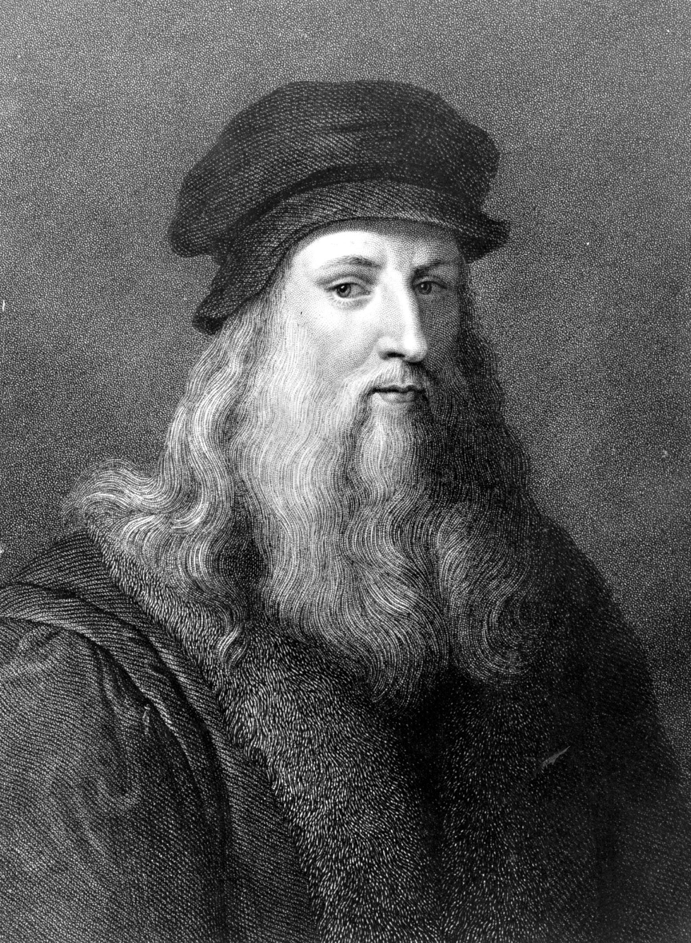
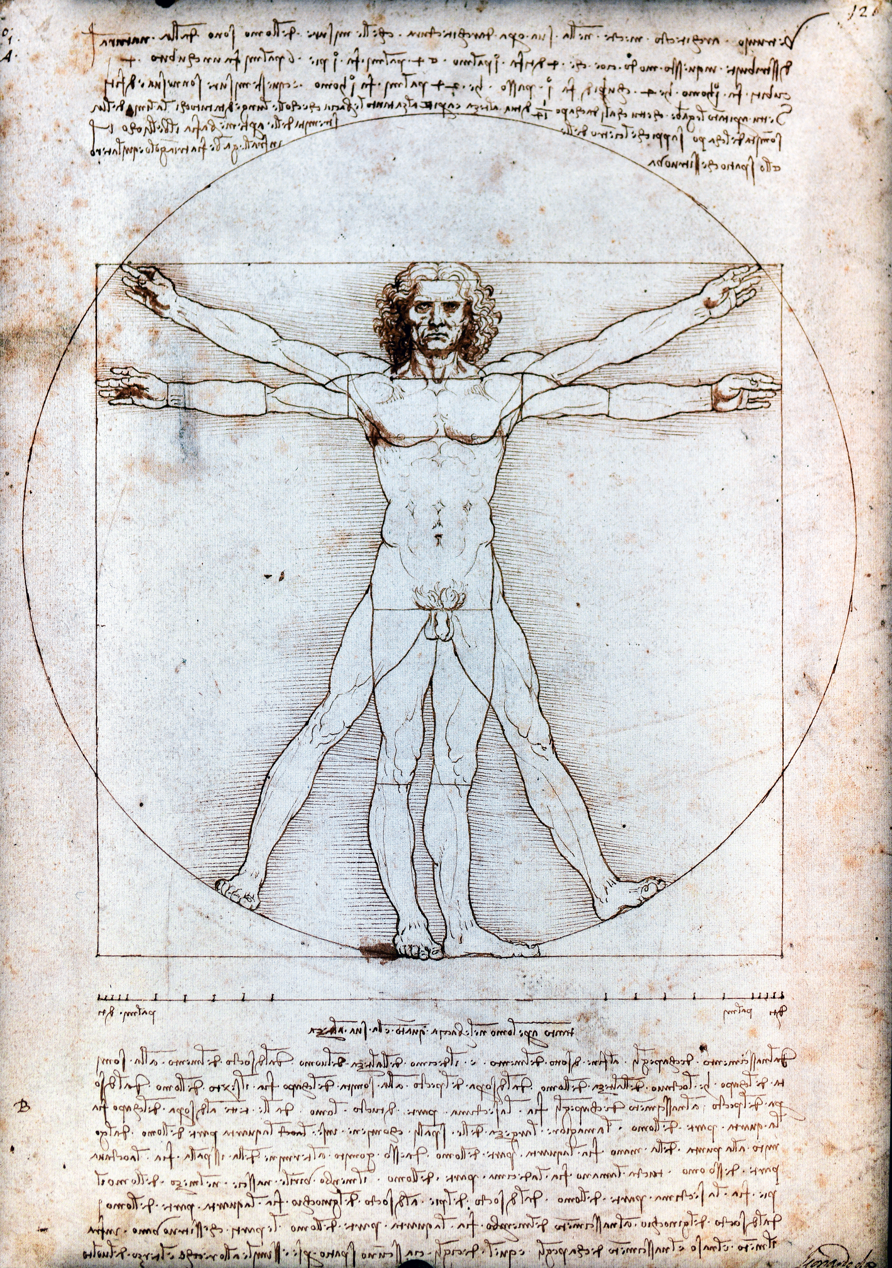
Léonard de Vinci (1452-1519)

Slide 14
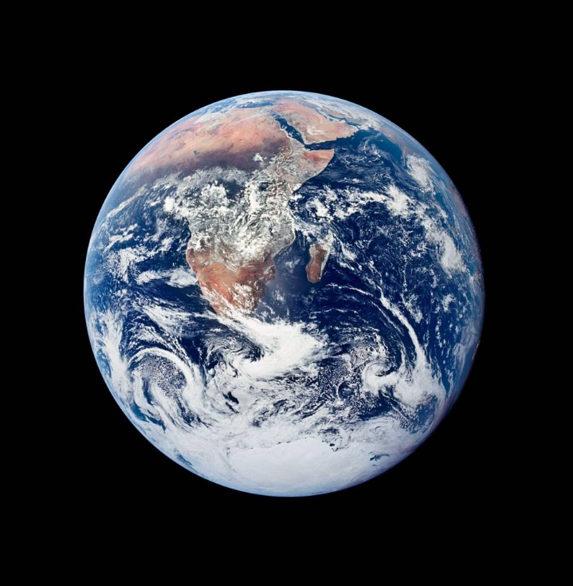


Slide 15
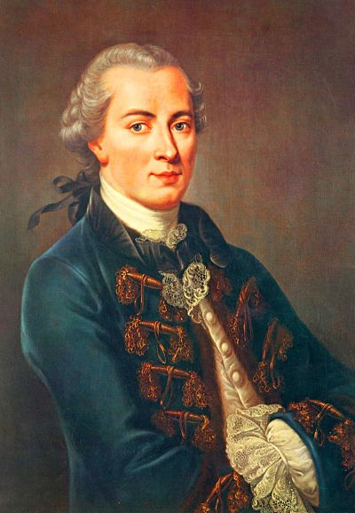
« Le domaine de la philosophie se ramène aux questions suivantes : 1) Que puis-je savoir ? 2) Que dois-je faire ? 3) Que m’est-il permet d’espérer ? 4) Qu’est-ce que l’homme ?
A la première question répond la métaphysique, à la seconde la morale, à la troisième la religion, à la quatrième l’anthropologie.
Mais au fond, on pourrait tout ramener à l’anthropologie, puisque les trois premières questions se rapportent à la dernière ».
Emmanuel KANT, Logique, Vrin, 2007, p. 25

Slide 16
LA SCIENCE DE L’HOMME
  1.1. Une invention récente
  1.2. Des problématiques nouvelles
LE REGARD PROPRE DE LA FOI
  2.1. La théologie est toujours anthropologie
  2.2. Un homme d’emblée saisi dans sa relation à Dieu
  2.3. Une portée universelle
LA SYNTHESE ANTHROPOLOGIQUE DE GAUDIUM ET SPES ?
  3.1. Vatican II et la constitution Gaudium et spes
  3.2. Mystère de l’homme
  3.3. Trois tableaux

Slide 17
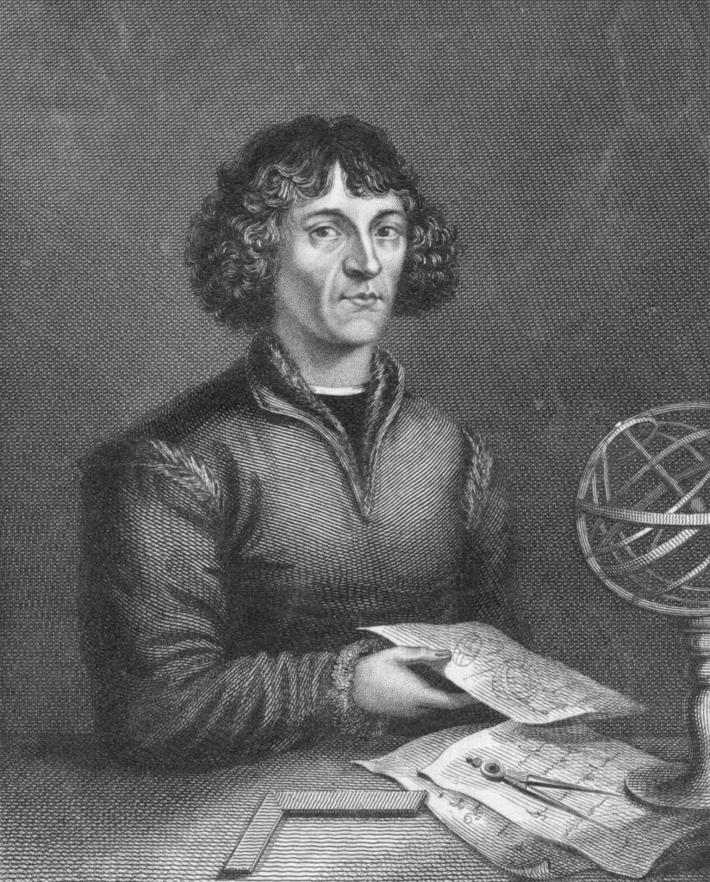
Nicolas Copernic (1473-1543)

Slide 18
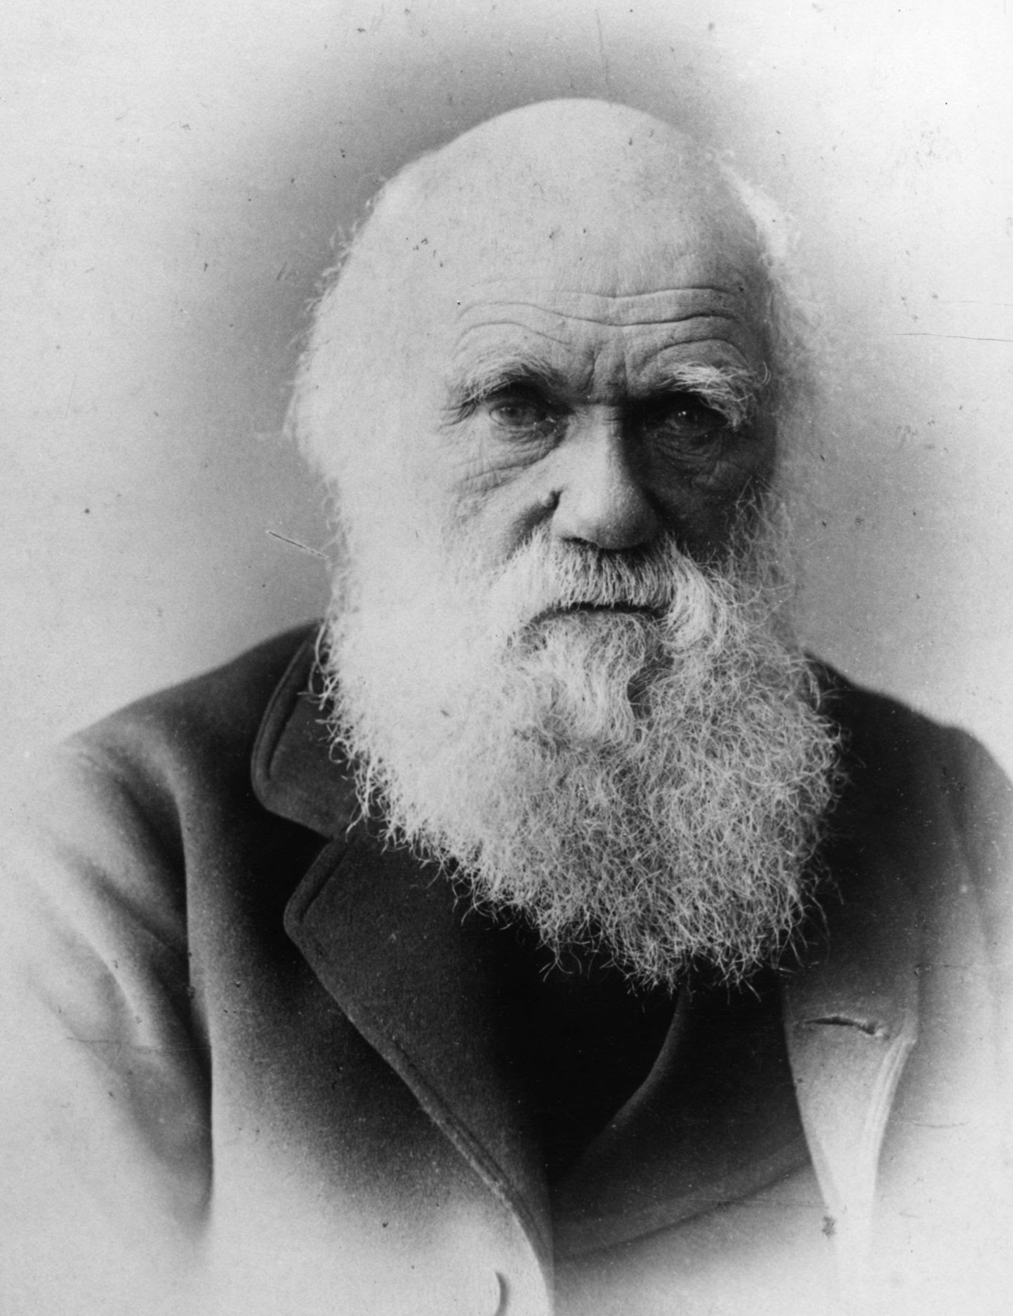
Charles Darwin (1809-1882)

Slide 19
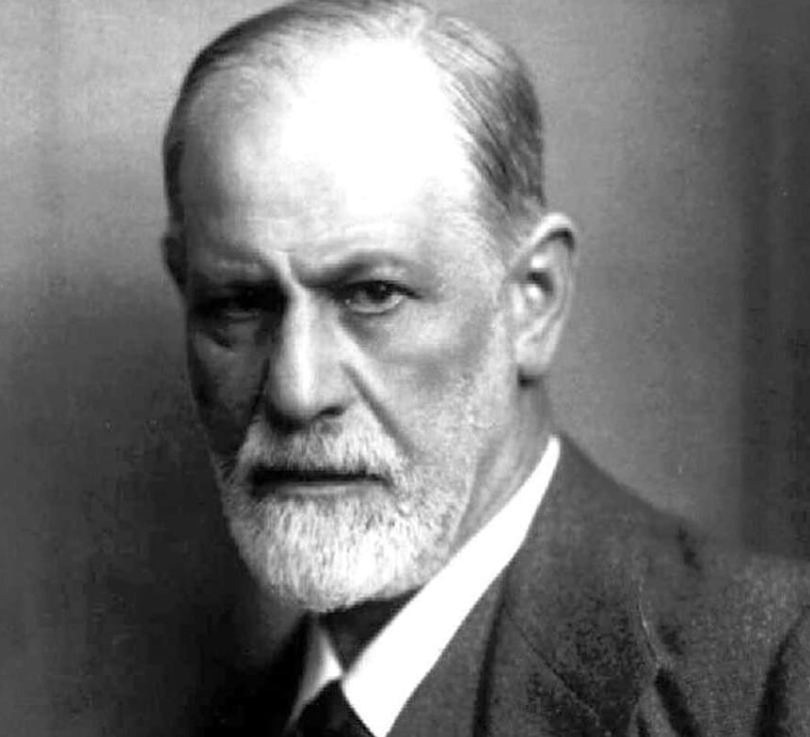
Sigmund Freud (1856-1939)

Slide 20
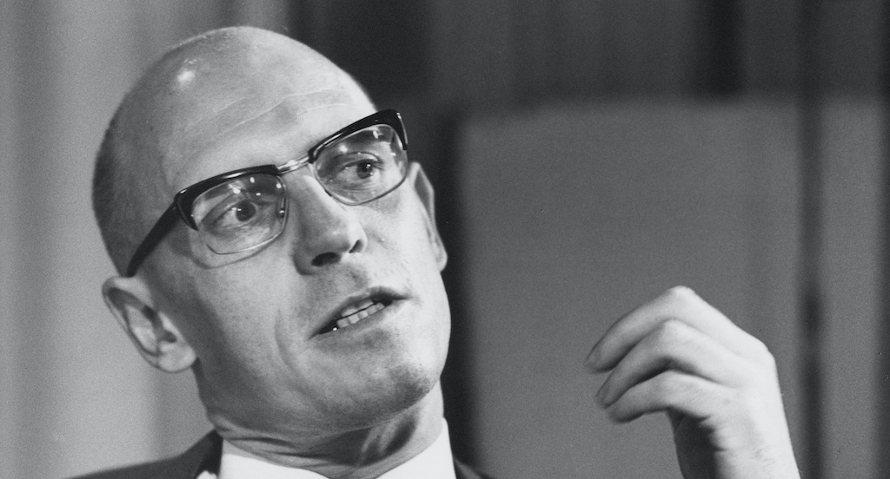
Michel Foucault (1926-1984)

Slide 21

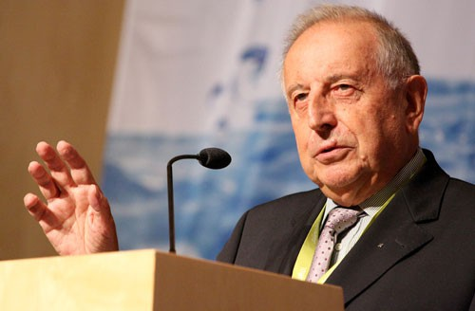

Slide 22
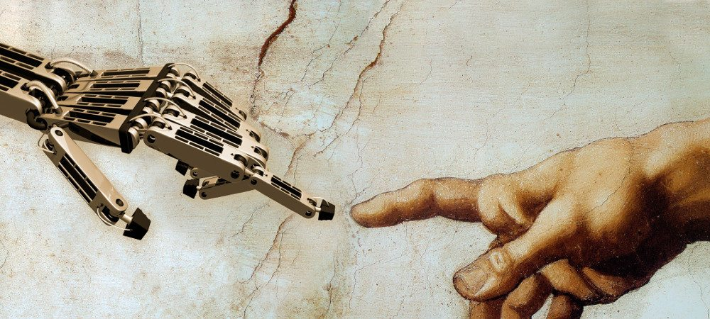

Slide 23
LA SCIENCE DE L’HOMME
  1.1. Une invention récente
  1.2. Des problématiques nouvelles
LE REGARD PROPRE DE LA FOI
  2.1. La théologie est toujours anthropologie
  2.2. Un homme d’emblée saisi dans sa relation à Dieu
  2.3. Une portée universelle
LA SYNTHESE ANTHROPOLOGIQUE DE GAUDIUM ET SPES ?
  3.1. Vatican II et la constitution Gaudium et spes
  3.2. Mystère de l’homme
  3.3. Trois tableaux

Slide 24
« par son incarnation, le Fils de Dieu s’est en quelque sorte uni lui-même à tout homme. Il a travaillé avec des mains d’homme, il a pensé avec une intelligence d’homme, il a agi avec une volonté d’homme, il a aimé avec un cœur d’homme. Né de la Vierge Marie, il est vraiment devenu l’un de nous, en tout semblable à nous, hormis le péché. » (GS22)

Slide 25
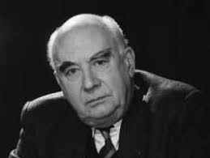
Adolphe Gesché (1928-2003)
In TE legere

Slide 26
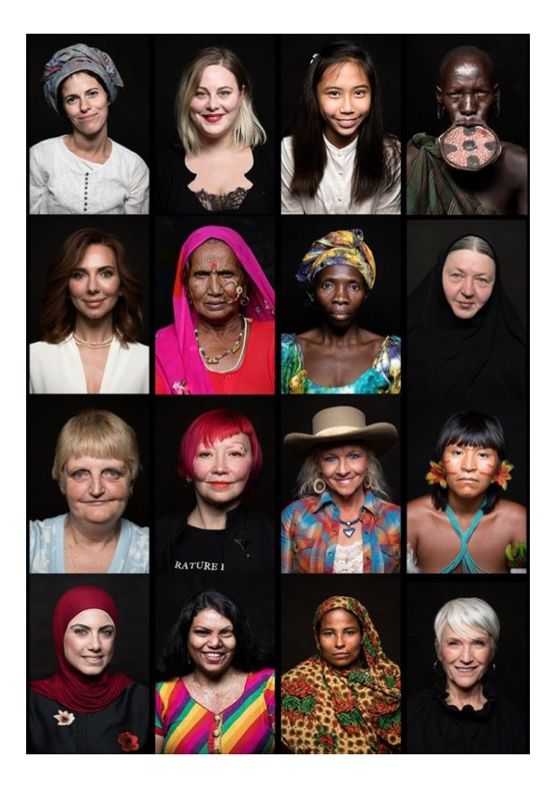

Slide 27
LA SCIENCE DE L’HOMME
  1.1. Une invention récente
  1.2. Des problématiques nouvelles
LE REGARD PROPRE DE LA FOI
  2.1. La théologie est toujours anthropologie
  2.2. Un homme d’emblée saisi dans sa relation à Dieu
  2.3. Une portée universelle
LA SYNTHESE ANTHROPOLOGIQUE DE GAUDIUM ET SPES
  3.1. Vatican II et la constitution Gaudium et spes
  3.2. Mystère de l’homme
  3.3. Trois tableaux

Slide 28
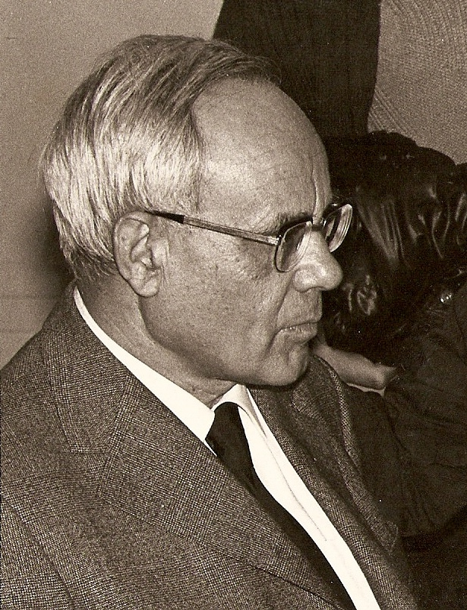
« La révélation de Dieu s’adresse à l’homme et il faut que l’homme puisse être atteint par elle au plus profond de son être. Comment un chrétien peut-il parler correctement de Dieu s’il ne parle pas aussitôt de l’homme ? (…) Si on veut parler adéquatement de Dieu on doit parler de l’homme »
(Karl Rahner, Le courage du théologien)

Slide 29
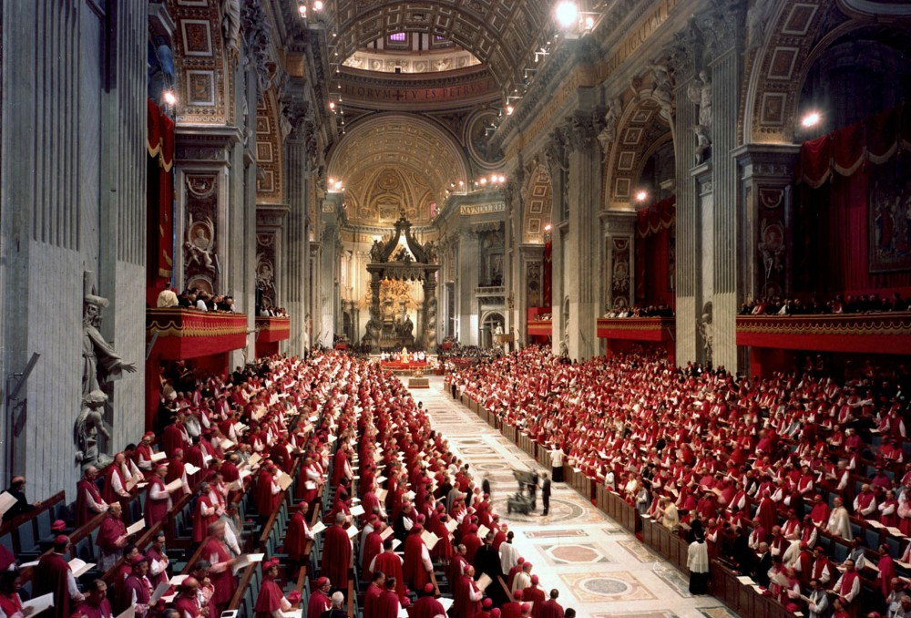

Slide 30


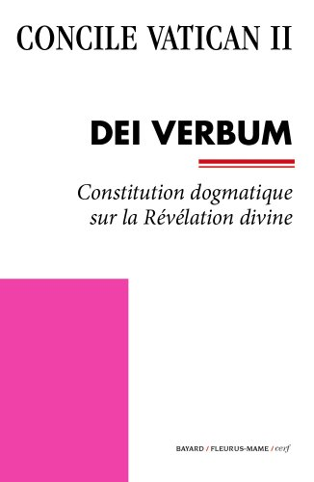

1963
1963
1964
1965
1965
Mais nous sommes conduits par le Christ.

Slide 31
« Les joies et les espoirs, les tristesses et les angoisses des hommes de ce temps, des pauvres surtout et de tous ceux qui souffrent, sont aussi les joies et les espoirs, les tristesses et les angoisses des disciples du Christ, et il n’est rien de vraiment humain qui ne trouve écho dans leur cœur. Leur communauté, en effet, s’édifie avec des hommes, rassemblés dans le Christ, conduits par l’Esprit Saint dans leur marche vers le Royaume du Père, et porteurs d’un message de salut qu’il leur faut proposer à tous. La communauté des chrétiens se reconnaît donc réellement et intimement solidaire du genre humain et de son histoire. » (GS 1)

Slide 32
« Qu’est-ce que l’homme ? Sur lui-même il a posé et pose encore des opinions multiples, diverses et même souvent opposées, suivant lesquelles, souvent, ou bien il s’exalte lui-même comme une norme absolue, ou bien il se rabaisse jusqu’au désespoir : d’où ses doutes et ses angoisses. Ces difficultés, l’Eglise les ressent à fond. Instruite par la révélation divine, elle peut y apporter une réponse, où se trouve dessinée la condition véritable de l’homme, où sont mises au clair ses faiblesses, mais ou peuvent en même temps être justement reconnues sa dignité et sa vocation. » (Gs 12, 2)

Slide 33
GS 22. Le Christ, homme nouveau
« En réalité, le mystère de l’homme ne s’éclaire vraiment que dans le mystère du Verbe Incarné. Adam, en effet, le premier homme, était la figure de Celui qui devait venir, le Christ Seigneur. Nouvel Adam, le Christ, dans la révélation même du mystère du Père et de son amour, manifeste pleinement l’homme à lui-même et lui découvre la sublimité de sa vocation. Il n’est donc pas surprenant que les vérités ci-dessus trouvent en Lui leur source et atteignent en Lui leur point culminant.
« Image du Dieu invisible » (Col 1,15), Il est l’Homme parfait qui a restauré dans la descendance d’Adam la ressemblance divine, altérée dès le premier péché. Parce qu’en Lui la nature humaine a été assumée, non absorbée, par le fait même, cette nature a été élevée en nous aussi à une dignité sans égale. Car, par son Incarnation, le Fils de Dieu s’est en quelque sorte uni Lui-même à tout homme. Il a travaillé avec des mains d’homme, il a pensé avec une intelligence d’homme, il a agi avec une volonté d’homme²⁹, Il a aimé avec un cœur d’homme. Né de la Vierge Marie, Il est vraiment devenu l’un de nous, en tout semblable à nous, hormis le péché.
Agneau innocent, par son sang librement répandu, Il nous a mérité la vie ; et, en Lui, Dieu nous a réconciliés avec Lui-même et entre nous nous arrachant à l’esclavage du diable et du péché. En sorte que chacun de nous peut dire avec l’Apôtre : le Fils de Dieu « m’a aimé et II s’est livré Lui-même pour moi » (Ga 2,20). En souffrant pour nous, Il ne nous a pas simplement donné l’exemple, afin que nous marchions sur ses pas, mais II a ouvert une route nouvelle : si nous la suivons, la vie et la mort deviennent saintes et acquièrent un sens nouveau.

Slide 34
Devenu conforme à l’image du Fils, Premier-né d’une multitude de frères, le chrétien reçoit « les prémices de l’Esprit » (Rm 8,23), qui le rendent capable d’accomplir la loi nouvelle de l’amour. Par cet Esprit, « gage de l’héritage » (Eph 1,14), c’est tout l’homme qui est intérieurement renouvelé, dans l’attente de « la rédemption du corps » (Rm 8,23) : « Si l’Esprit de Celui qui a ressuscité Jésus d’entre les morts demeure en vous, Celui qui a ressuscité Jésus-Christ d’entre les morts donnera aussi la vie à vos corps mortels, par son Esprit qui habite en vous » (Rm 8,11). Certes, pour un chrétien, c’est une nécessité et un devoir de combattre le mal au prix de nombreuses tribulations et de subir la mort. Mais, associé au mystère pascal, devenant conforme au Christ dans la mort, fortifié par l’espérance, il va au-devant de la résurrection.
Et cela ne vaut pas seulement pour ceux qui croient au Christ, mais bien pour tous les hommes de bonne volonté, dans le cœur desquels, invisiblement, agit la grâce. En effet, puisque le Christ est mort pour tous, et que la vocation dernière de l’homme est réellement unique, à savoir divine, nous devons tenir que l’Esprit Saint offre à tous, d’une façon que Dieu connaît, la possibilité d’être associés au mystère pascal.
Telle est la qualité et la grandeur du mystère de l’homme, ce mystère que la Révélation chrétienne fait briller aux yeux des croyants. C’est donc par le Christ et dans le Christ que s’éclaire l’énigme de la douleur et de la mort qui, hors de son Évangile, nous écrase. Le Christ est ressuscité, par sa mort II a vaincu la mort, et II nous a abondamment donné la vie pour que, devenus fils dans le Fils, nous clamions dans l’Esprit : Abba, Père ! »

Slide 35
« En réalité, le mystère de l’homme ne s’éclaire vraiment
que dans le mystère du Verbe incarné. » (GS 22)

Slide 36
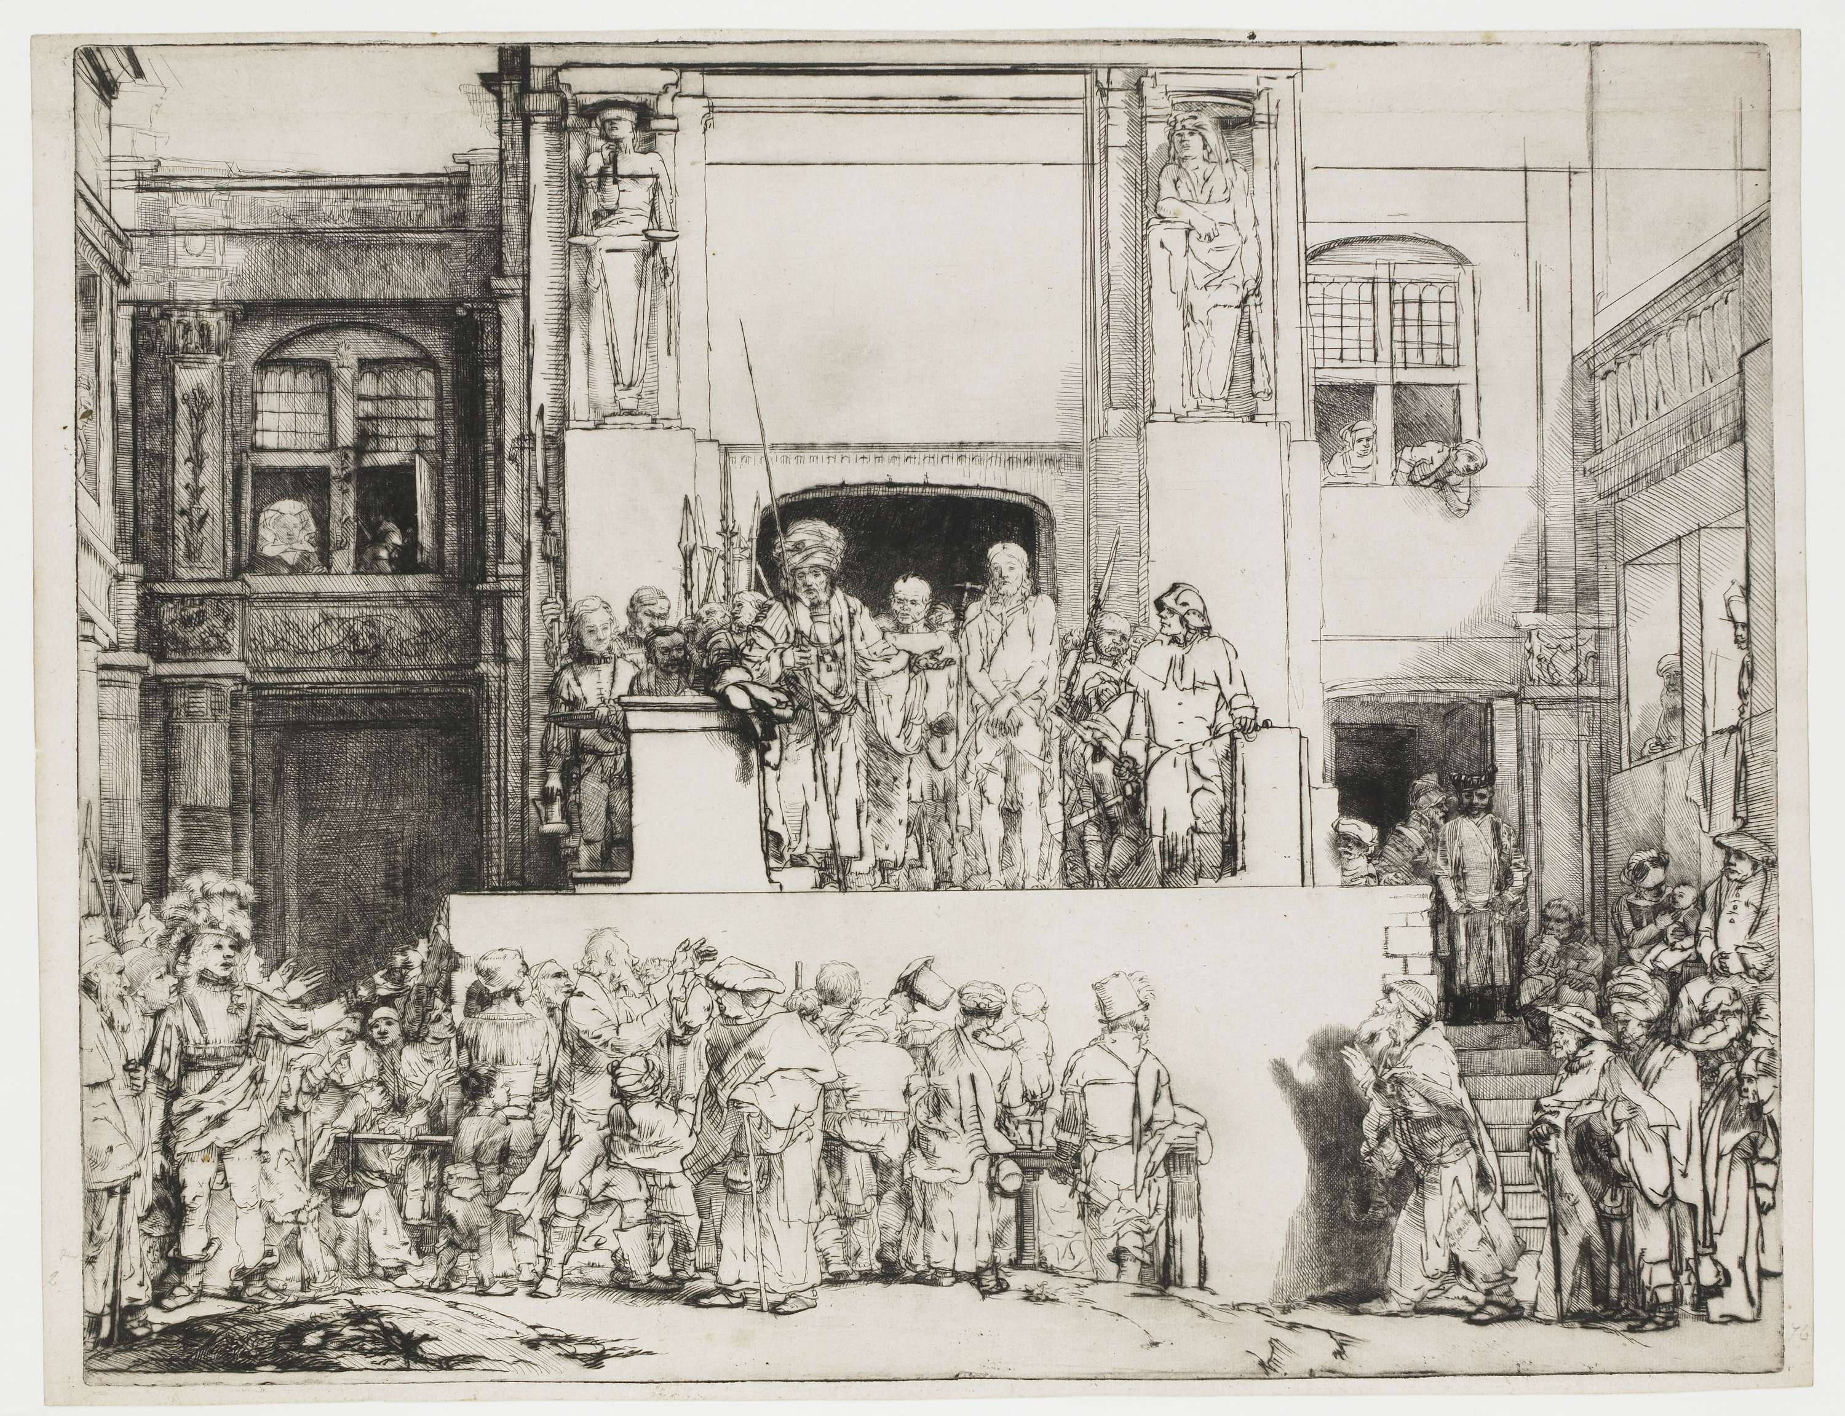
Rembrandt, Ecce homo
1655, Rijksmuseum d’Amsterdam

Slide 37
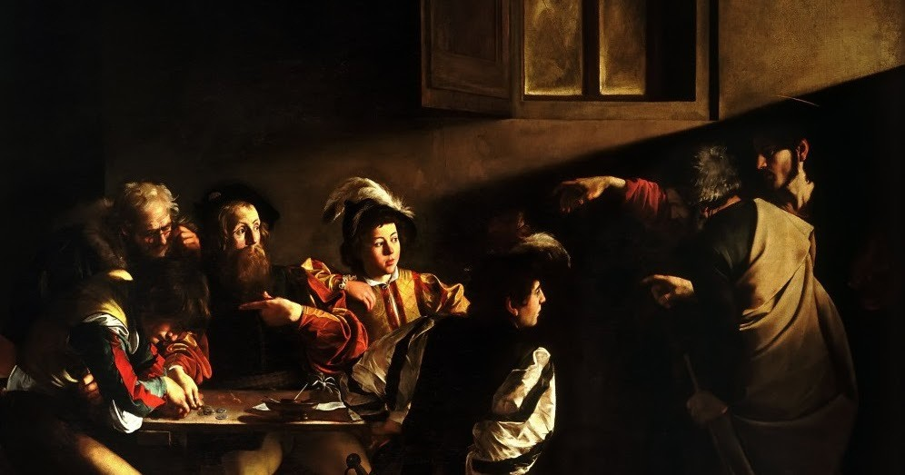
Le Caravage, La Vocation de saint Matthieu, 1598-1601, Rome, Eglise Saint-Louis-des-Français

Slide 38
« L’aspect le plus sublime de la dignité humaine se trouve dans cette vocation de l’homme à communier avec Dieu. Cette invitation que Dieu adresse à l’homme de dialoguer avec Lui commence avec l’existence humaine. Car si l’homme existe, c’est que Dieu l’a créé par amour et, par amour, ne cesse de lui donner l’être ; et l’homme ne vit pleinement selon la vérité que s’il reconnaît librement cet amour et s’abandonne à son Créateur. » (GS 19,1)

Slide 39
« Tu nous as fait pour toi et notre cœur est sans repos
tant qu’il ne repose en toi ».
(Saint Augustin, Confessions, livre I,1)

Slide 40
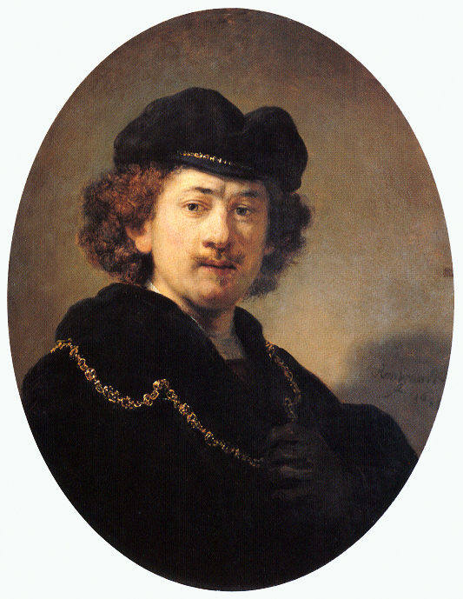
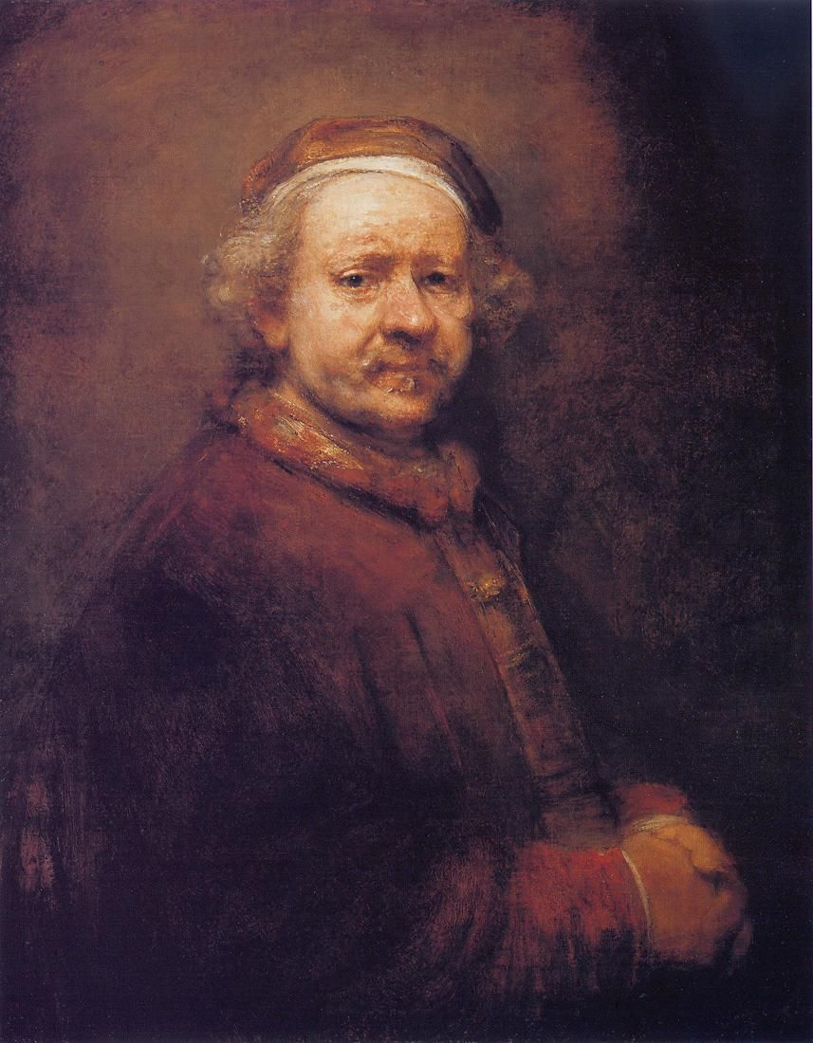
Autoportrait à la chaîne d’or, 1633, Louvre
Autoportrait, 1669,
National Gallery

Slide 41
